Slide 1

Chapitre 5 : Héritage
Niveau : 2A / 2P
Equipe C++
Enseignantes :
Mme Hanen Jabnoun & Mme Soumaya Argoubi
Année universitaire :2020-2021

Slide 2
Plan
Introduction
Héritage
Héritage et Constructeur
Redéfinition

Slide 3
Introduction

Slide 4
Introduction
Objectifs:
Savoir mettre en pratique l’héritage simple en POO et l’appliquer en C++.
Introduire les droits d’accès d’une classe dérivée aux membres de la classe de base.
Manipuler la construction d’un objet dérivé.

Slide 5
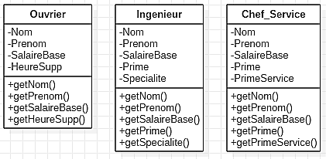
Introduction
Application de gestion des employés d’une entreprise:
Un employé peut être un ouvrier, un ingénieur ou un chef de service.
Classes: Ouvrier, Ingénieur, Chef_Service

Slide 6
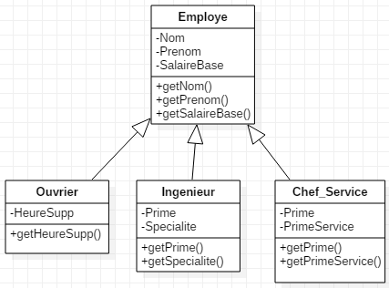
Introduction
➔ Les 3 classes ont des attributs et méthodes en commun
Généralisation ➔ une classe qui regroupe les champs et méthodes en communs
Un seul niveau d’hiérarchie

Slide 7
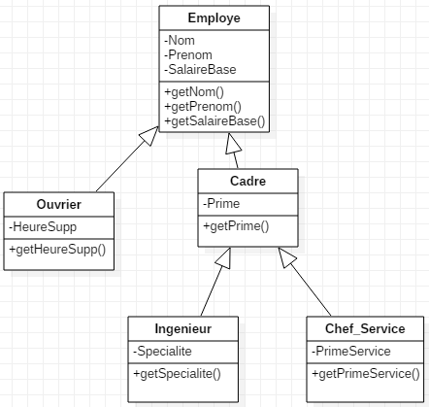
Introduction
Possibilité d’appliquer une autre fois la généralisation en factorisant le prime de classe ingénieur et chef de service.
On peut dire qu’un ingénieur est un cadre et aussi bien le chef de service

Slide 8
Héritage

Slide 9
Héritage
Définition
Héritage: une technique permettant de construire une classe à partir d’une ou des plusieurs autres classes dites : classe mère ou superclasse ou classe de base.
La classe dérivée est appelée: Classe fille ou sous-classe ou classe dérivée

Slide 10
Héritage
Représentation graphique en UML (Unified Modeling Language)
Classe A
attribut_A1: type arrtibut_A2:type ……
+ méthode_A1(): type de retour +méthode_A2(): type de retour …….
Classe B
attribut_B1: type arrtibut_B2:type ……
+ méthode_B1(): type de retour +méthode_B2(): type de retour ……..
Classe A: classe de base, classe mère de B Classe B: classe dérivée, classe fille de A

Slide 11
Héritage
Les sous-classes héritent des caractéristiques de leurs classes parents.
La classe fille hérite les attributs et les méthodes déclarées dans la classe mère.
Créer facilement de nouvelles classes à partir de classes existantes (réutilisation du code)
Classe Mère
Généralisation
Spécification
Classe Fille
Une classe peut hérité soit d’une seule classe (Héritage simple) soit de plusieurs classes (Héritage multiple)

Slide 12
Héritage
Héritage (simple)
La classe dérivée hérite les attributs et les méthodes d’une seule classe mère.
Exemple:
Un Ouvrier est un employé avec des caractéristiques en plus
class C_Mere
{
//
};
class C_Fille: <mode> C_Mere {
//
}
mode: optionnel permet d’indiquer la nature de l’héritage : private, protected ou public.
 Si aucun mode n’est indiqué alors l’héritage est privé.

Slide 13
Héritage
Contrôle d’accès pendant l'héritage
Statut des membres de la classe dérivée en fonction du statut des membres de la classe de base et du mode de dérivation :
 |  | Statut des membres de la classe de base
 |  | Public | Protected | Private
Mode de dérivation | Public | Public | Protected | Inaccessible
 | Protected | Protected | Protected | Inaccessible
 | Private | Private | Private | Inaccessible

Slide 14
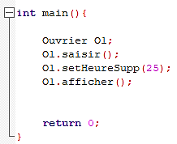
Héritage
Utilisation des membres de la classe de base dans une classe dérivée
Exemple: On propose les deux classes suivantes Employe et Ouvrier avec la fonction principale main:
Employe
Nom: string Prenom: string salaireBase: float
+ Employe() +~Employe() +saisir():void +afficher():void
Ouvrier
heureSupp: int
+ Ouvrier() +~Ouvrier() +setHeureSupp(int):void
Implémentez les deux classes suivantes Employe et Ouvrier et testez la fonction principale main

Slide 15
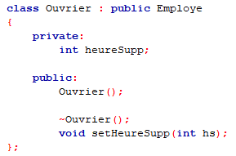
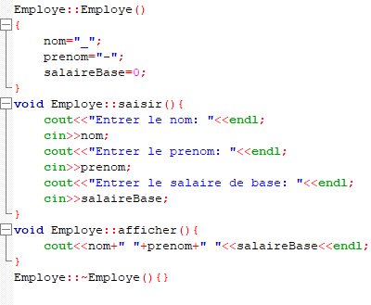
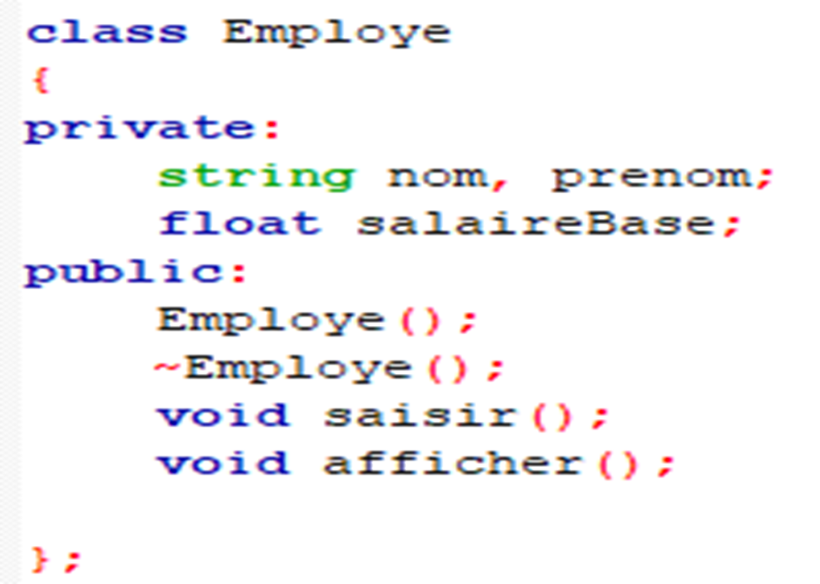
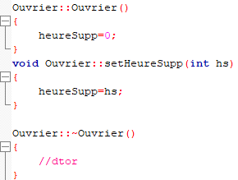
Héritage
Utilisation des membres de la classe de base dans une classe dérivée
Exemple: On propose les deux classes suivantes Employe et Ouvrier
Ouvrier.h
Employe.h
Employe.cpp
Ouvrier.cpp

Slide 16
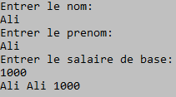
Héritage
Utilisation des membres de la classe de base dans une classe dérivée
Exemple: fonction main pour tester la classe Ouvrier
Appel de fonction afficher héritée de la classe Mère
➔ Pas d’information sur le nombre des heures supplémentaires de l’ouvrier.

Slide 17


Héritage
Utilisation des membres de la classe de base dans une classe dérivée
Exemple: fonction main pour tester la classe Ouvrier
➔ Une première façon d’améliorer cette situation consiste à écrire une nouvelle fonction membre public d’affichage de la classe Ouvrier
Ouvrier.cpp
Trois alternatives sont possibles pour résoudre ce conflit:
1- Faire appel à la fonction d’affichage membre de la classe mère.
2- Faire appel aux getters des attributs hérités de la classe mère.
3- Rendre les attributs de la classe mère protected (accessibles pour les classes dérivées)
17

Slide 18

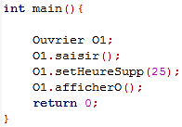

Héritage
Utilisation des membres de la classe de base dans une classe dérivée
1- Faire appel à la fonction d’affichage membre de la classe mère
Ouvrier.cpp
main.cpp

Slide 19
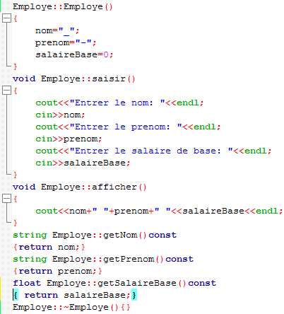
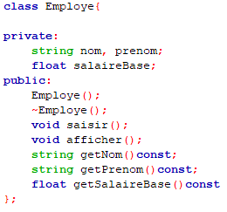
Héritage
Employe.cpp
Utilisation des membres de la classe de base dans une classe dérivée
2- Faire appel aux getters des attributs hérités de la classe mère
Employe.h

Slide 20
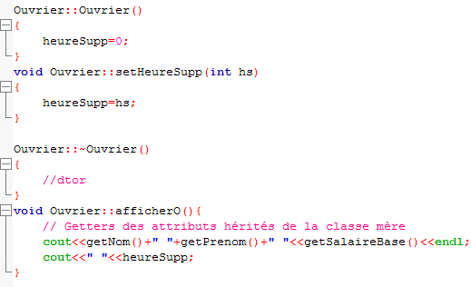
Héritage
Utilisation des membres de la classe de base dans une classe dérivée
2- Faire appel aux getters des attributs hérités de la classe mère.
Ouvrier.cpp

Slide 21
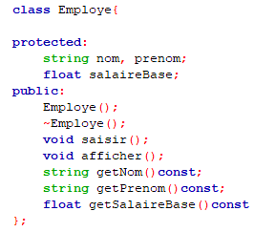

Héritage
Utilisation des membres de la classe de base dans une classe dérivée
3- Rendre les attributs de la classe mère protected (accessibles pour les classes dérivées)
Ouvrier.cpp
Employe.h
21

Slide 22
Héritage et Constructeur

Slide 23
Héritage et Constructeur
Si la classe mère contient un constructeur dont l’appel est obligatoire
le constructeur de la classe dérivée doit obligatoirement appeler celui de la classe mère.
Il faut spécifier le nom et les paramètres du constructeur de la classe mère après le prototype du constructeur de la classe fille

Slide 24
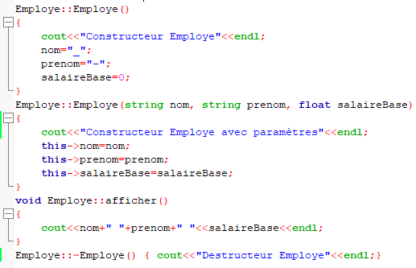

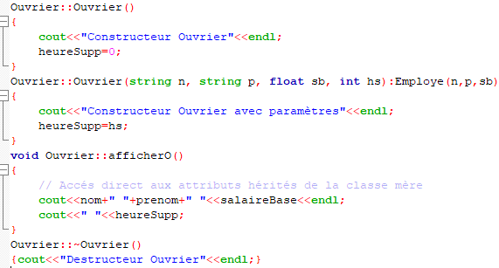
Héritage et Constructeur
Ouvrier.h
Employe.cpp
Ouvrier.cpp

Slide 25
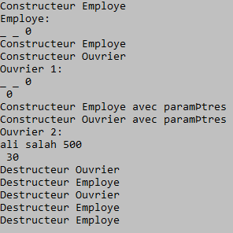
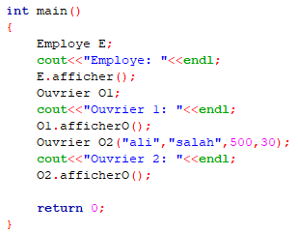
Héritage et Constructeur
Hiérarchisation des appels:
Pour créer un objet de type Ouvrier:
➔ Appel du constructeur de classe Employe, puis faire appel au constructeur de classe Ouvrier.
Pour détruire un objet de type Ouvrier: appel automatique du destructeur de Ouvrier, puis appel de celui d’Employe
main.cpp
➔ Les destructeurs sont appelés dans l’ordre inverse de l’appel des constructeurs

Slide 26
Redéfinition
Redéfinition des données membres
Redéfinition des fonctions membres

Slide 27
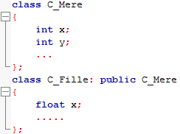
Redéfinition dans une classe dérivée
Redéfinition des données membres
Exemple:
Pour un objet Obj de type C_Fille, Obj.x fera référence au donnée membre x de type float de C_Fille .
Pour accéder au membre x de type int (hérité de C_Mere) on utilise C_Fille.C_Mere ::x.
le membre x défini dans C_Fille s’ajoute au membre x hérité de C_Mere ➔ il ne le remplace pas.

Slide 28


Redéfinition dans une classe dérivée
Redéfinition des fonctions membres
Exemple des classes Employe er Ouvrier:
Dans Employe : une fonction membre nommée afficher().
Dans Ouvrier : une fonction membre nommée afficherO.
Deux méthodes font la même action (afficher les données d’un objet)
Est-il possible de garder le même nom??
➔ Oui c’est possible en C++ de redéfinir une fonction.

Slide 29
Redéfinition dans une classe dérivée
Redéfinition des fonctions membres
Une redéfinition : fournir une nouvelle définition d'une méthode d'une classe ascendante.
La fonction aura le même nom que la méthode de la classe mère et surtout la même signature .
Attention: Il Faut distinguer entre une redéfinition et une surdéfinition.
Une surdéfinition (ou surcharge) : permet d'utiliser plusieurs méthodes qui portent le même nom au sein d'une même classe, avec des signatures différentes, pour que le système puisse faire la distinction lors de l’appel.

Slide 30

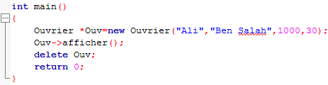
Redéfinition dans une classe dérivée
Redéfinition des fonctions membres
Exemple: Redéfinition de la méthode afficher() dans la classe fille Ouvrier
Ouvrier.cpp
➔ Appel de la méthode afficher() de la classe mère dans la méthode afficher () de la classe fille.

Slide 31
A Retenir
L’Héritage: une technique permettant de construire une classe à partir d’une classe existante en ajoutant un ou plusieurs autres caractéristiques (attributs, méthodes).
Une classe fille hérite les attributs et les méthodes de sa classe mère.
➔ Il est recommander de déclarés les attributs de la classe mère en tant que « protected » sinon il faut passer par les méthodes pour pouvoir les manipuler.
Si la classe mère contient un constructeur avec paramètres dont l’appel est obligatoire, le constructeur de la classe dérivée doit obligatoirement appeler celui de la classe mère.
Une classe fille peut redéfinir une méthode de la classe mère: garder la même signature et modifier l’implémentation de la fonction.

Slide 32
Références
Cours de C/C++, Christian Casteyde 2003, https://doc.lagout.org/programmation/C/cours_cpp.pdf
Cours C++, BEN ROMDHANE Mourad

Slide 33
Application
Exercice 1: TD5

